Slide 1



Procuraduría Federal de Protección al Ambiente
Delegación en el Estado de Chiapas
Subdelegación de Inspección Industrial
PROCURADURIA FEDERAL DE PROTECCIÓN AL AMBIENTE
DELEGACIÓN
CHIAPAS

Slide 2
Procuraduría Federal de Protección al Ambiente
Delegación en el Estado de Chiapas
Subdelegación de Inspección Industrial
Marco Regulatorio en materia de residuos peligrosos
Constitución Política de los Estados Unidos Mexicanos
Ley General del Equilibrio Ecológico y la Protección al Ambiente (LGEEPA)
Ley General para la Prevención y Gestión Integral de los Residuos (LGPGIR)
Reglamento de la LGPGIR
Normas Oficial Mexicana-052-SEMARNAT-2005

Slide 3
Procuraduría Federal de Protección al Ambiente
Delegación en el Estado de Chiapas
Subdelegación de Inspección Industrial
¿QUE SON LOS RESIDUOS PELIGROSOS?
Se define como material peligroso:
Todos Aquellos Residuos En Cualquier Estado Físico, Que Por Sus Características Corrosivas, Reactivas, Explosivas, Tóxicas, Inflamables O Biológico - Infecciosas, Representen Un Peligro Para El Equilibrio Ecológico O El Ambiente
.

Slide 4
Procuraduría Federal de Protección al Ambiente
Delegación en el Estado de Chiapas
Subdelegación de Inspección Industrial
TIPOS DE RESIDUOS MAS COMUNES
Natas de Pinturas y Barnices
Solventes Gastados
Resinas Gastadas
Lodos de Aguas Residuales
Aceites lubricantes usados
Residuos Químicos
Biológico - Infecciosos

Slide 5
Procuraduría Federal de Protección al Ambiente
Delegación en el Estado de Chiapas
Subdelegación de Inspección Industrial
SISTEMA DE MANEJO DE RESIDUOS
GENERACION
ALMACENAMIENTO
RECOLECCION
TRATAMIENTO
DISPOSICION FINAL

Slide 6
Procuraduría Federal de Protección al Ambiente
Delegación en el Estado de Chiapas
Subdelegación de Inspección Industrial
La Procuraduría Federal de Protección al Ambiente (PROFEPA) tiene como tarea principal:
Incrementar los niveles de observancia de la normatividad ambiental
Contribuir al desarrollo sustentable
Hacer cumplir las leyes en materia ambiental
Así como:
Realizar visitas de inspección y vigilancia
Desarrollo de los procedimientos administrativos
Determinar las infracciones, sanciones, medidas correctivas, medidas de urgente aplicación y de seguridad que procedan.

Slide 7
Procuraduría Federal de Protección al Ambiente
Delegación en el Estado de Chiapas
Subdelegación de Inspección Industrial
VISITA DE INSPECCIÓN

Slide 8
Procuraduría Federal de Protección al Ambiente
Delegación en el Estado de Chiapas
Subdelegación de Inspección Industrial
Inspección:
Las visitas de inspección, se realizan por conducto de personal debidamente autorizado
Personal que deberá contar con el documento oficial (credencial vigente) que los acredite o autorice a practicar la inspección o verificación
Deben contar con una orden escrita debidamente fundada y motivada
Expedida por la autoridad competente (Delegado Federal)
Precisar el lugar o zona que habrá de inspeccionarse
Establecer el objeto de la diligencia

Slide 9
Procuraduría Federal de Protección al Ambiente
Delegación en el Estado de Chiapas
Subdelegación de Inspección Industrial
Para iniciar la inspección:
El personal se identificará debidamente con la persona con quien se
entienda la diligencia
Mostrará la orden respectiva, entregándole copia de la misma con firma
autógrafa
Se requerirá que en el acto designe dos testigos
En caso de negativa o de que los designados no acepten fungir como
testigos, el personal autorizado podrá designarlos, sin que esta
circunstancia invalide los efectos de la inspección
En los casos en que no fuera posible encontrar en el lugar de la visita
persona que pudiera ser designada como testigo, el personal actuante
deberá asentar esta circunstancia en el acta administrativa

Slide 10
Procuraduría Federal de Protección al Ambiente
Delegación en el Estado de Chiapas
Subdelegación de Inspección Industrial
Etapas de la Inspección:
Revisión física: Verificar tipo de actividad tomando en consideración procesos, productos y servicios que se realicen dentro de las instalaciones sujeta a inspección
Revisión documental: desahogo del objeto contenido en la orden de inspección
Levantamiento del acta de inspección: Circunstanciar hechos

Slide 11
Procuraduría Federal de Protección al Ambiente
Delegación en el Estado de Chiapas
Subdelegación de Inspección Industrial
REVISIÓN FÍSICA

Slide 12
Procuraduría Federal de Protección al Ambiente
Delegación en el Estado de Chiapas
Subdelegación de Inspección Industrial
La Revisión física consiste en verificar:
La Generación de Residuos Peligrosos: considerando cantidad y
sus características de peligrosidad Corrosivo, Reactivo, Explosivo,
Tóxico, Inflamable y Biológico infeccioso que les confiera
peligrosidad
El Drenaje: que no se realicen descargas de aguas residuales
mezcladas con residuos o materiales peligrosos al drenaje
municipal sin previo tratamiento
El Área de Almacén temporal de residuos peligrosos
El Identificados, clasificados, etiquetados o marcados y
envasados de Residuos Peligrosos
Las Posibles áreas contaminadas (suelo natural)

Slide 13
Procuraduría Federal de Protección al Ambiente
Delegación en el Estado de Chiapas
Subdelegación de Inspección Industrial
Artículo 42 de la LGPGIR.- Atendiendo a las categorías establecidas en la Ley, los generadores de residuos peligrosos son:
I. Gran generador: el que realiza una actividad que genere una cantidad igual o superior a diez toneladas en peso bruto total de residuos peligrosos al año o su equivalente en otra unidad de medida;
II. Pequeño generador: el que realice una actividad que genere una cantidad mayor a cuatrocientos kilogramos y menor a diez toneladas en peso bruto total de residuos peligrosos al año o su equivalente en otra unidad de medida, y
III. Micro generador: el establecimiento industrial, comercial o de servicios que genere una cantidad de hasta cuatrocientos kilogramos de residuos peligrosos al año o su equivalente en otra unidad de medida.

Slide 14
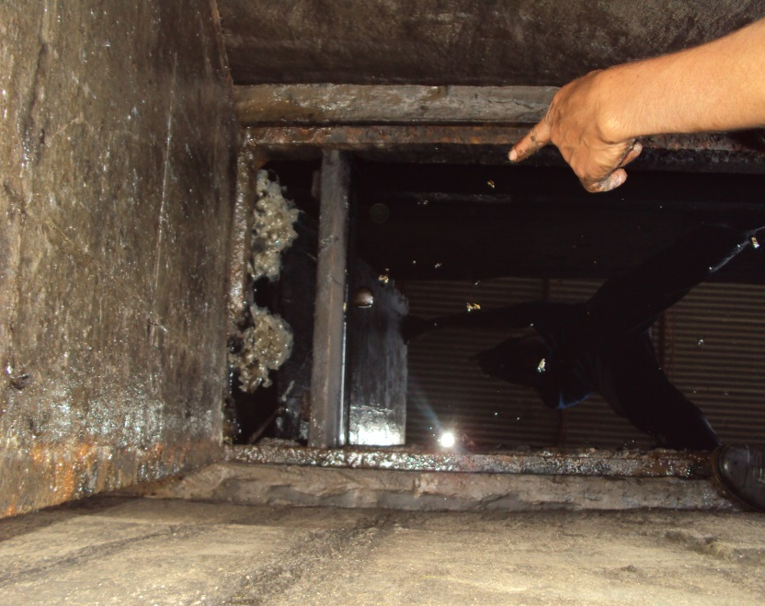
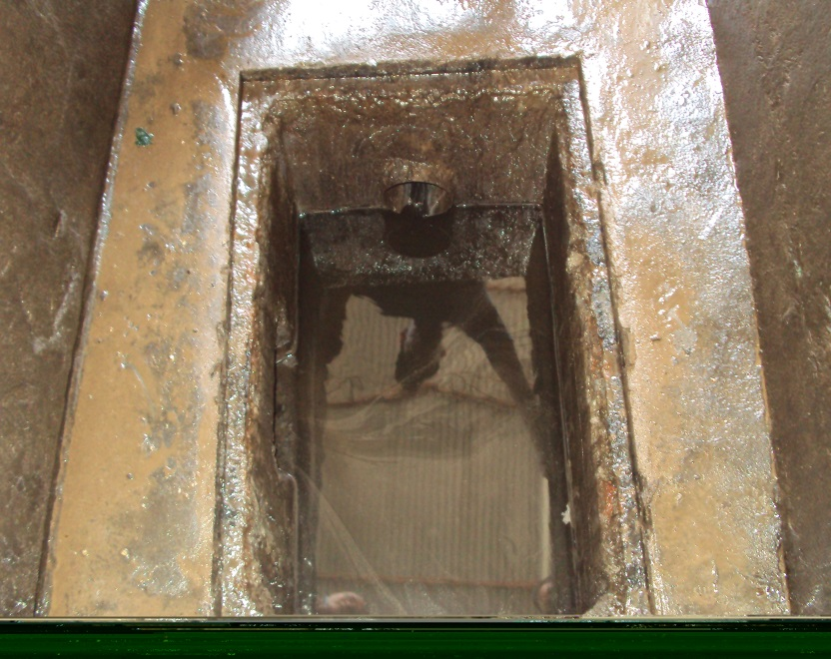
Procuraduría Federal de Protección al Ambiente
Delegación en el Estado de Chiapas
Subdelegación de Inspección Industrial
Descargas de aguas residuales: artículo 121 de la LGEEPA

Slide 15
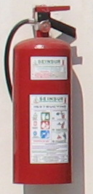
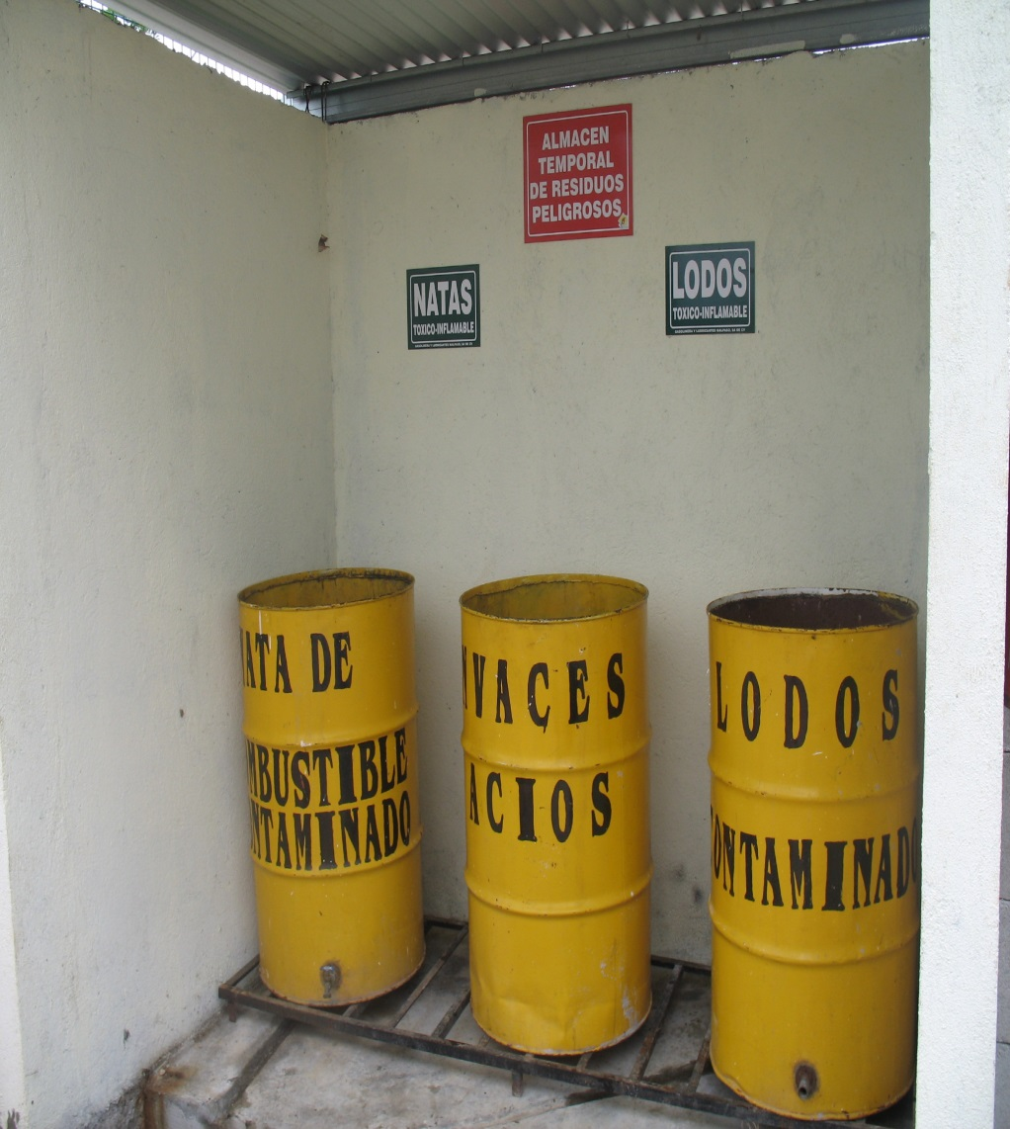
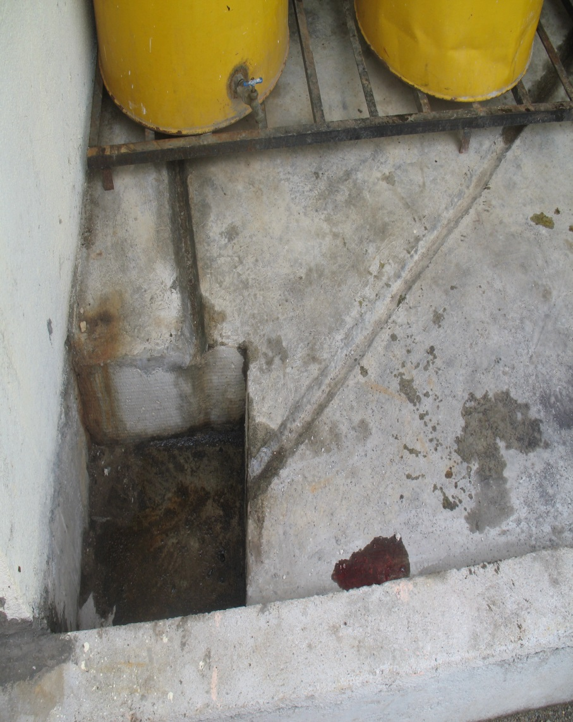
Procuraduría Federal de Protección al Ambiente
Delegación en el Estado de Chiapas
Subdelegación de Inspección Industrial
TECHADO
SEÑALAMIENTOS ALUSIVOS A LA PELIGROSIDAD
CANALETAS
EQUIPO CONTRA INCENDIO
FOSA DE RETENCION
PISO LISO
PAREDES DE MATERIAL NO INFLAMABLE
SIN CONEXIÓN AL DRENAJE
MURO DE CONTENCION
ÁREAS DE ALMACENAMIENTO DE RESIDUOS PELIGROSOS PARA PEQUEÑOS Y GRANDES GENERADORES. ART. 46 FRACCION V Y 82 DEL REGLAMENTO LGPGIR

Slide 16
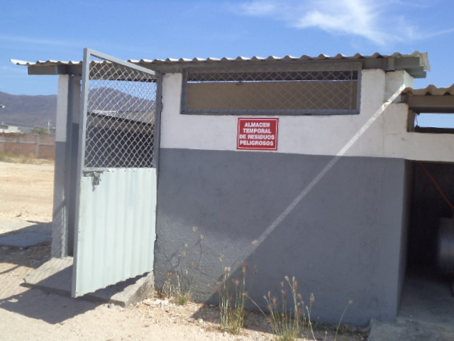
Procuraduría Federal de Protección al Ambiente
Delegación en el Estado de Chiapas
Subdelegación de Inspección Industrial
CONTINUACIÓN:
VENTILACION NATURAL
ALEJADOS DE AREA DE OFICINA Y SERVICIOS
CONTAR CON PASILLOS QUE PERMITAN EL TRÁNSITO DE EQUIPOS MECÁNICOS, ELÉCTRICOS O MANUALES

Slide 17
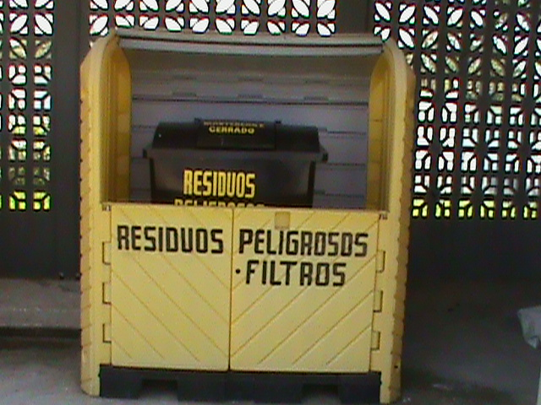
Procuraduría Federal de Protección al Ambiente
Delegación en el Estado de Chiapas
Subdelegación de Inspección Industrial
Artículo 83 de la LGPGIR.- El almacenamiento de residuos peligrosos por parte de micro generadores se realizara de acuerdo con lo siguiente:
I. En recipientes identificados considerando las características de peligrosidad de los residuos, así como su incompatibilidad, previniendo fugas, derrames, emisiones, explosiones e incendios;
II. En lugares que eviten la transferencia de contaminantes al ambiente y garantice la seguridad de las personas de tal manera que se prevengan fugas o derrames que puedan contaminar el suelo, y
III. Se sujetará a lo previsto en las normas oficiales mexicanas que establezcan previsiones específicas para la micro generación de residuos peligrosos.

Slide 18
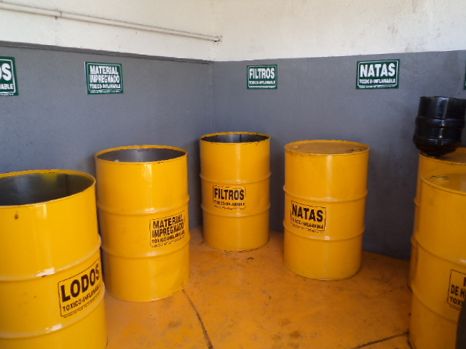
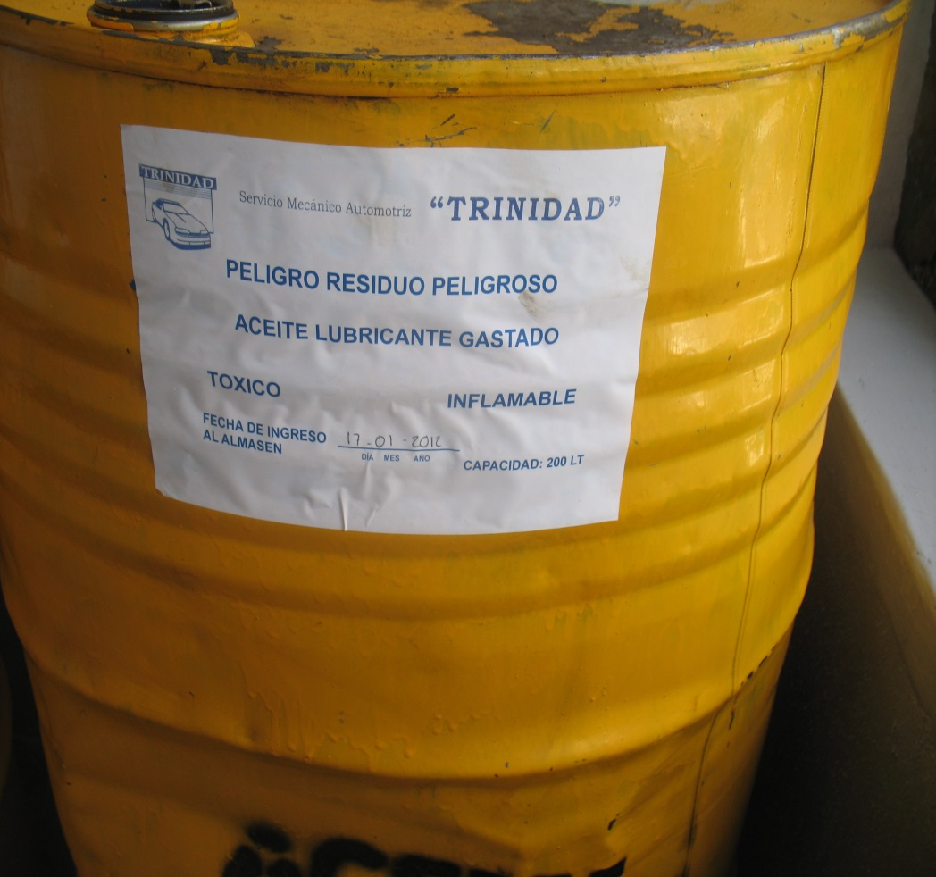
Procuraduría Federal de Protección al Ambiente
Delegación en el Estado de Chiapas
Subdelegación de Inspección Industrial
ARTICULO 46 FRACCIONES I, II, III y IV DEL RLGPGIR: IDENTIFICAR, CLASIFICAR, SEPARAR Y ENVASAR
MARCAR O ETIQUETAR
PEQUEÑOS Y GRANDES GENERADORES

Slide 19
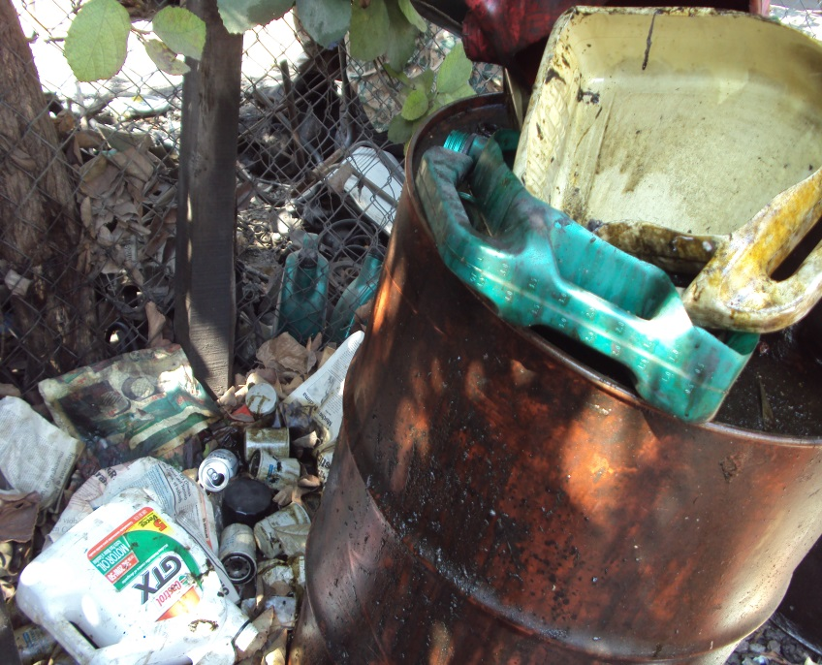
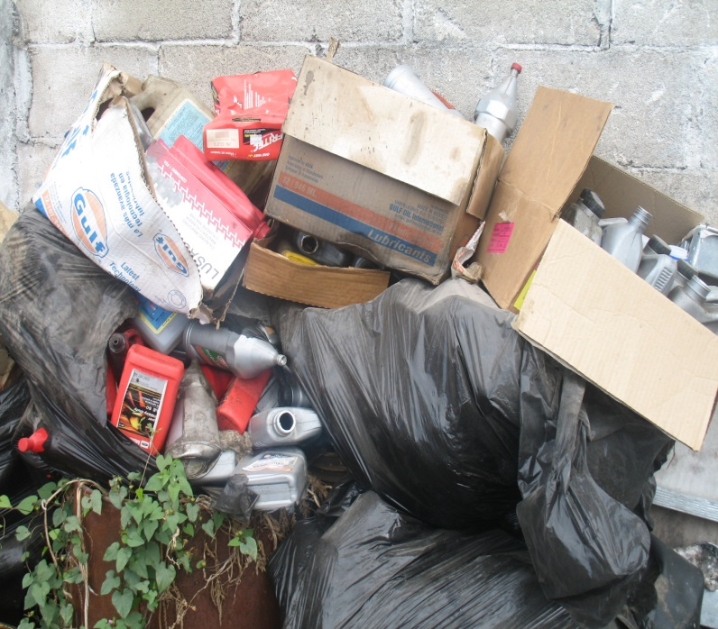
Procuraduría Federal de Protección al Ambiente
Delegación en el Estado de Chiapas
Subdelegación de Inspección Industrial
Evitar la mezcla de residuos peligrosos con otros materiales o residuos para no contaminarlos y no provocar reacciones, que puedan poner en riesgo la salud, el ambiente o los recursos naturales

Slide 20
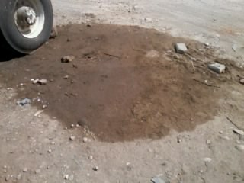
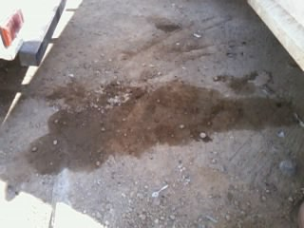
Procuraduría Federal de Protección al Ambiente
Delegación en el Estado de Chiapas
Subdelegación de Inspección Industrial
MAL MANEJO DE RESIDUOS PELIGROSOS

Slide 21
Procuraduría Federal de Protección al Ambiente
Delegación en el Estado de Chiapas
Subdelegación de Inspección Industrial
REVISIÓN DOCUMENTAL

Slide 22
Procuraduría Federal de Protección al Ambiente
Delegación en el Estado de Chiapas
Subdelegación de Inspección Industrial
CONSISTE EN SOLICITAR: A todos los generadores de residuos peligrosos
Registro como empresa generadora de residuos peligrosos
* Declaración ante la Secretaría de Medio Ambiente y Recursos Naturales en la cual auto determine la categoría estima debe quedar registrado
Manifiestos de entrega, transporte y recepción

Slide 23
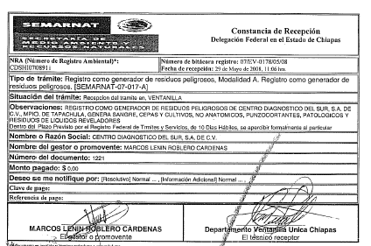
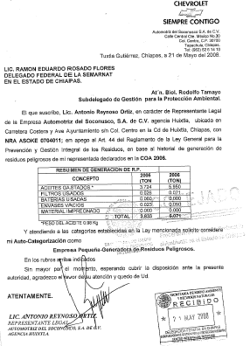
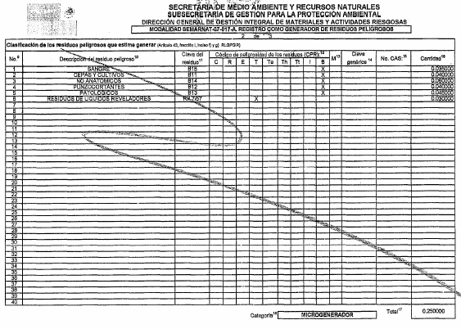
Procuraduría Federal de Protección al Ambiente
Delegación en el Estado de Chiapas
Subdelegación de Inspección Industrial

Slide 24
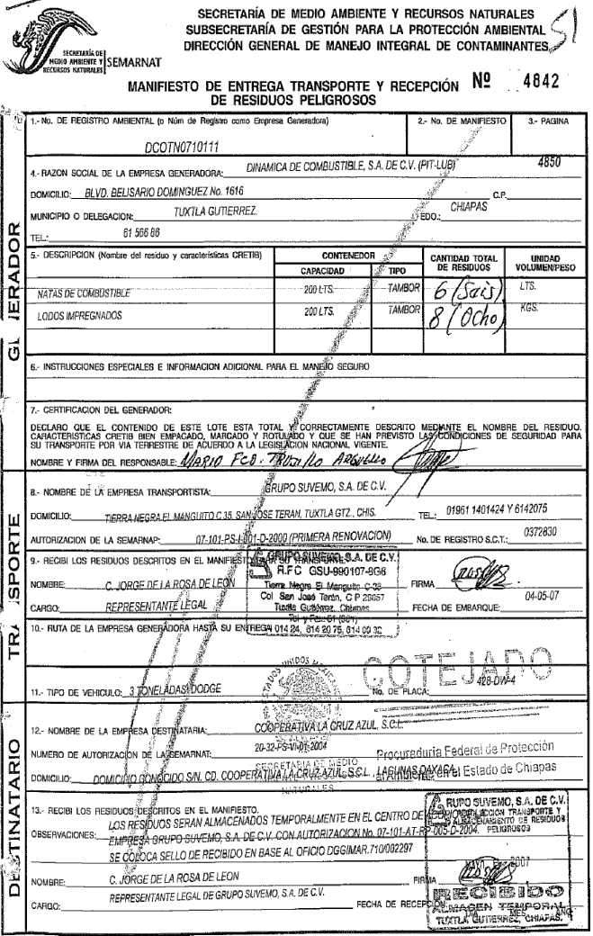
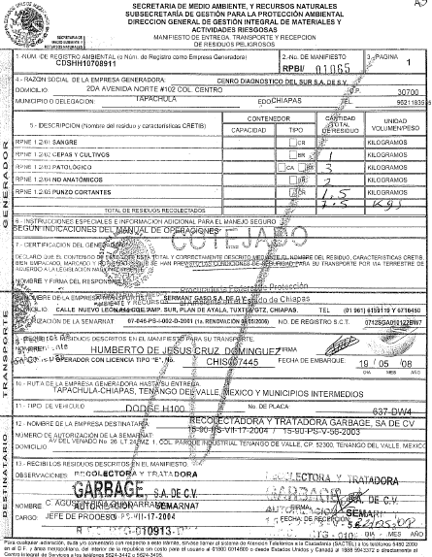
Procuraduría Federal de Protección al Ambiente
Delegación en el Estado de Chiapas
Subdelegación de Inspección Industrial

Slide 25
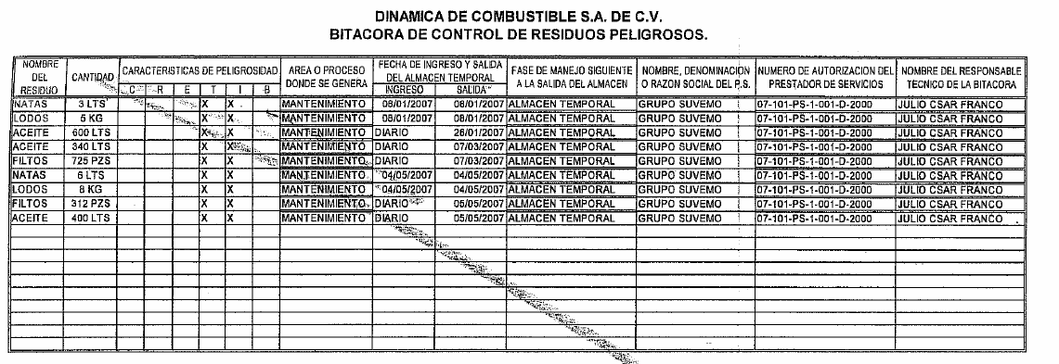
Procuraduría Federal de Protección al Ambiente
Delegación en el Estado de Chiapas
Subdelegación de Inspección Industrial

Slide 26
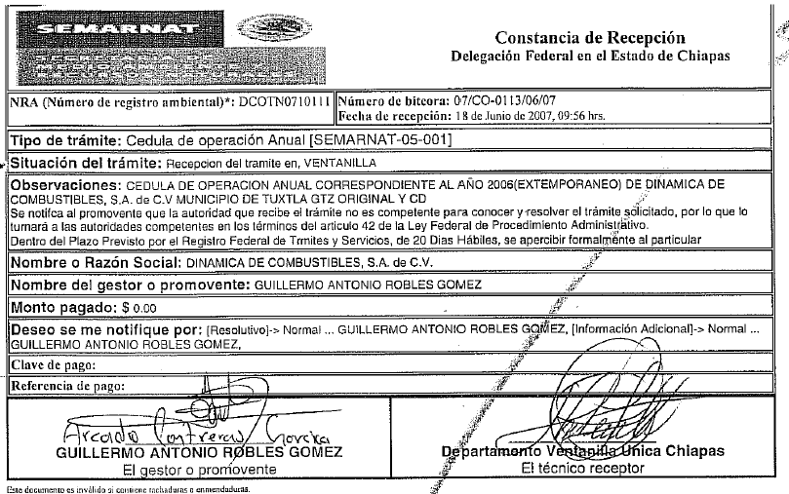
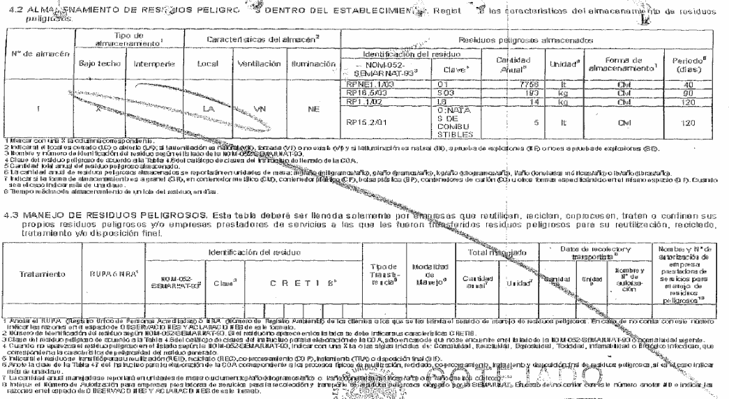
Procuraduría Federal de Protección al Ambiente
Delegación en el Estado de Chiapas
Subdelegación de Inspección Industrial

Slide 27
Procuraduría Federal de Protección al Ambiente
Delegación en el Estado de Chiapas
Subdelegación de Inspección Industrial
OTRAS
Gran Generador:
Contar con un Seguro Ambiental (ART. 46 LGPGIR).
Pequeño Generador:
Sujetar sus residuos a planes de manejo (cuando sea el caso) y cumplir con los demás requisitos que establezcan el reglamento (ART. 47 LGPGIR).
Micro generadores:
Llevar sus residuos a centros de acopio autorizados o enviarlos en transportes autorizados (ART. 48 LGPGIR).

Slide 28
Procuraduría Federal de Protección al Ambiente
Delegación en el Estado de Chiapas
Subdelegación de Inspección Industrial
EN MATERIA DE RESIDUOS PELIGROSOS, ESTA PROHIBIDO
Confinamiento de residuos líquidos o semisólidos sin previo tratamiento.
Almacenamiento por mas de seis meses (generadores).
Confinamiento en el mismo lugar de R.P. incompatibles o que rebasen la capacidad instalada.
Uso de R.P. tratados o sin tratar, para recubrimiento de suelos.
Dilución de R.P. en cualquier medio.
(ART. 67 LGPGIR)

Slide 29
Procuraduría Federal de Protección al Ambiente
Delegación en el Estado de Chiapas
Subdelegación de Inspección Industrial
ACTA DE INSPECCION
AL FINAL DE LA REVISIÓN DOCUMENTAL Y FÍSICA:
Se realiza el levantamiento de acta de inspección, en la que se harán constar en forma circunstanciada los hechos y omisiones que se hubiesen presentado durante la diligencia.
Concluida la inspección, se dará oportunidad a la persona con la que se entendió la diligencia para que en el mismo acto formule observaciones en relación con los hechos y omisiones asentados en el acta respectiva, y para que ofrezca las pruebas que considere convenientes, o haga uso de ese derecho en el término de cinco días siguientes a la fecha en que la diligencia se hubiere practicado.

Slide 30
Procuraduría Federal de Protección al Ambiente
Delegación en el Estado de Chiapas
Subdelegación de Inspección Industrial
SEGUIMIENTO DE LA VISITA DE INSPECCION

Slide 31
Procuraduría Federal de Protección al Ambiente
Delegación en el Estado de Chiapas
Subdelegación de Inspección Industrial
CONCLUIDA LA DILIGENCIA DE INSPECCIÓN, “EL VISITADO” TIENE EL TÉRMINO DE 5 DÍAS HÁBILES SIGUIENTES PARA PRESENTAR MANIFESTACIONES Y PRUEBAS EN RELACIÓN CON LA VISITA DE INSPECCIÓN, DE CONFORMIDAD CON EL ARTICULO 164, PÁRRAFO SEGUNDO DE LA LEY GENERAL DEL EQUILIBRIO ECOLÓGICO Y LA PROTECCIÓN AL AMBIENTE.
TRANSCURRIDO DICHO TÉRMINO, CON O SIN LA COMPARECENCIA DE “EL VISITADO”, LA PROFEPA DETERMINARA SI INICIA O NO PROCEDIMIENTO ADMINISTRATIVO, DERIVADO DE LAS IRREGULARIDADES OBSERVADAS DURANTE LA VISITA DE INSPECCIÓN.

Slide 32
Procuraduría Federal de Protección al Ambiente
Delegación en el Estado de Chiapas
Subdelegación de Inspección Industrial
PROCEDIMIENTO ADMINISTRATIVO
INICIADO EL PROCEDIMIENTO ADMINISTRATIVO, LA PROFEPA LE REQUERIRA AL “SUJETO A PROCEDIMIENTO”, LO SIGUIENTE:
EL CUMPLIMIENTO DE LAS IRREGULARIDADES DETECTADAS EN LA VISITA DE INSPECCIÓN. ADEMÁS, SE ADICIONARAN, EN SU CASO, LAS MEDIDAS CORRECTIVAS O DE URGENTE APLICACIÓN, QUE PROCEDAN, DE CONFORMIDAD CON EL ARTICULO 104 DE LA LEY GENERAL PARA LA PREVENCIÓN Y GESTIÓN INTEGRAL DE LOS RESIDUOS.
CONCEDIÉNDOLE PARA TAL EFECTO EL TÉRMINO DE 15 DÍAS HÁBILES POSTERIORES A LA NOTIFICACIÓN DEL ACUERDO RESPECTIVO, PARA DAR CUMPLIMENTO A LO ORDENADADO POR LA PROFEPA, DE CONFORMIDAD CON LOS ARTÍCULOS 167 DE LA LEY GENERAL DEL EQUILIBRIO ECOLÓGICO Y LA PROTECCIÓN AL AMBIENTE Y 104 DE LA LEY GENERAL PARA LA PREVENCIÓN Y GESTIÓN INTEGRAL DE LOS RESIDUOS.

Slide 33
Procuraduría Federal de Protección al Ambiente
Delegación en el Estado de Chiapas
Subdelegación de Inspección Industrial
ADMITIDAS Y DESAHOGADAS LAS MANIFESTACIONES Y PRUEBAS OFRECIDAS POR EL VISITADO, ESTA AUTORIDAD LE CONCEDERA AL “SUJETO A PROCEDIMIENTO”, EL PLAZO DE 3 DÍAS HÁBILES POSTERIORES A SU NOTIFICACIÓN, PARA LA PRESENTACIÓN DE SUS ALEGATOS POR ESCRITO.
UNA VEZ RECIBIDOS LOS ALEGATOS O TRANSCURRIDO DICHO TÉRMINO, ESTA AUTORIDAD PROCEDERA A DICTAR LA RESOLUCIÓN ADMINISTRATIVA CORRESPONDIENTE, ESTO CON FUNDAMENTO EN EL ARTICULO 168 DE LA LEY GENERAL DEL EQUILIBRIO ECOLÓGICO Y LA PROTECCIÓN AL AMBIENTE.
EN LA CUAL SE DETERMINARAN LAS SANCIONES ADMINISTRATIVAS Y, EN SU CASO, SE ADICIONARAN LAS MEDIDAS CORRECTIVAS QUE PARA EL CASO CORRESPONDAN.

Slide 34
Procuraduría Federal de Protección al Ambiente
Delegación en el Estado de Chiapas
Subdelegación de Inspección Industrial
LAS SANCIONES ADMINISTRATIVAS, SON EN RAZÓN DE LAS INFRACCIONES EN LAS QUE INCURRIÓ EL “SUJETO A PROCEDIMIENTO” AL INCUMPLIR LAS DISPOSICIONES JURIDICAS EN MATERIA DE RESIDUOS PELIGROSOS, DICHAS INFRACCIONES SE ENCUENTRAN CONTEMPLADAS EN EL ARTÍCULO 106 DE LA LEY GENERAL PARA LA PREVENCIÓN Y GESTIÓN INTEGRAL DE LOS RESIDUOS.
LAS SANCIONES SE ENCUENTRAN ESTABLECIDAS EN EL ARTÍCULO 112 DE LA LEY GENERAL PARA LA PREVENCIÓN Y GESTIÓN INTEGRAL DE LOS RESIDUOS.
LAS MULTAS POR INFRACCIONES A LA NORMATIVIDAD AMBIENTAL EN MATERIA DE RESIDUOS PELIGROSOS EQUIVALEN DESDE 20 A 50,000 DÍAS DE SALARIO MÍNIMO, VIGENTE EN EL DISTRITO FEDERAL AL MOMENTO DE IMPONER LA SANCIÓN.

Slide 35
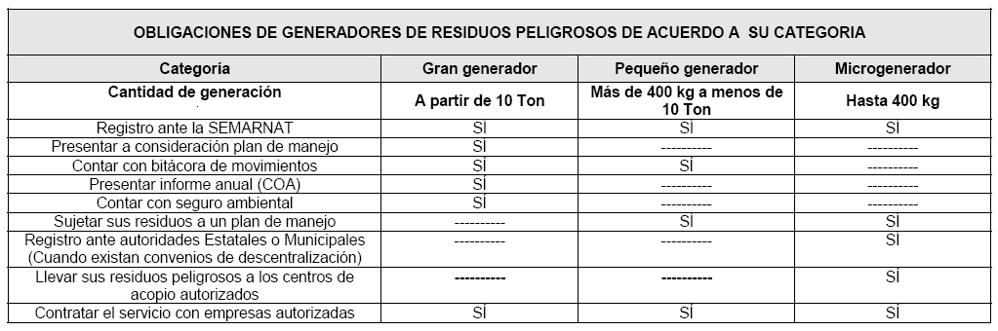
Procuraduría Federal de Protección al Ambiente
Delegación en el Estado de Chiapas
Subdelegación de Inspección Industrial

Slide 36
Procuraduría Federal de Protección al Ambiente
Delegación en el Estado de Chiapas
Subdelegación de Inspección Industrial
¿Por qué conviene cumplir con la gestión de los residuos?
  Les debe interesar:
    Evitar sanciones por la autoridad ambiental
    Evitar el desperdicio de recursos
    Tener ingresos por la venta de subproductos
    Crear su propia infraestructura

Slide 37
Procuraduría Federal de Protección al Ambiente
Delegación en el Estado de Chiapas
Subdelegación de Inspección Industrial
GRACIAS
Ing. Ines Arredondo Hernandez
Encargado de la Subdelegación de Inspección Industrial
Tel/fax. 01 961 14 0 30 20 y 14 0 30 32; iarredondo@profepa.gob.mx

